Slide 1
Luku 11
Mitä on totuus?

Slide 2
Virittäytyminen aiheeseen
Katsotaan digikirjassa luvussa 11 oleva video: https://www.youtube.com/watch?v=Y68mGbvZZZg
Mitkä ovat Nietzschen mukaan tieteen vahvuudet ja rajoitukset?

Slide 3
Totuusteoriat
Korrespondenssiteoria: Tosi väite tai käsitys vastaa todellisuutta.
Wittgenstein: kielen kuvateoria
Koherenssiteoria: Totuus on väitteiden yhteensopivuutta.
Pragmaattinen totuusteoria: Todet käsitykset edistävät toimintaamme ja epätodet haittaavat sitä.
Relativismi: Totuus riippuu näkökulmasta.

Slide 4
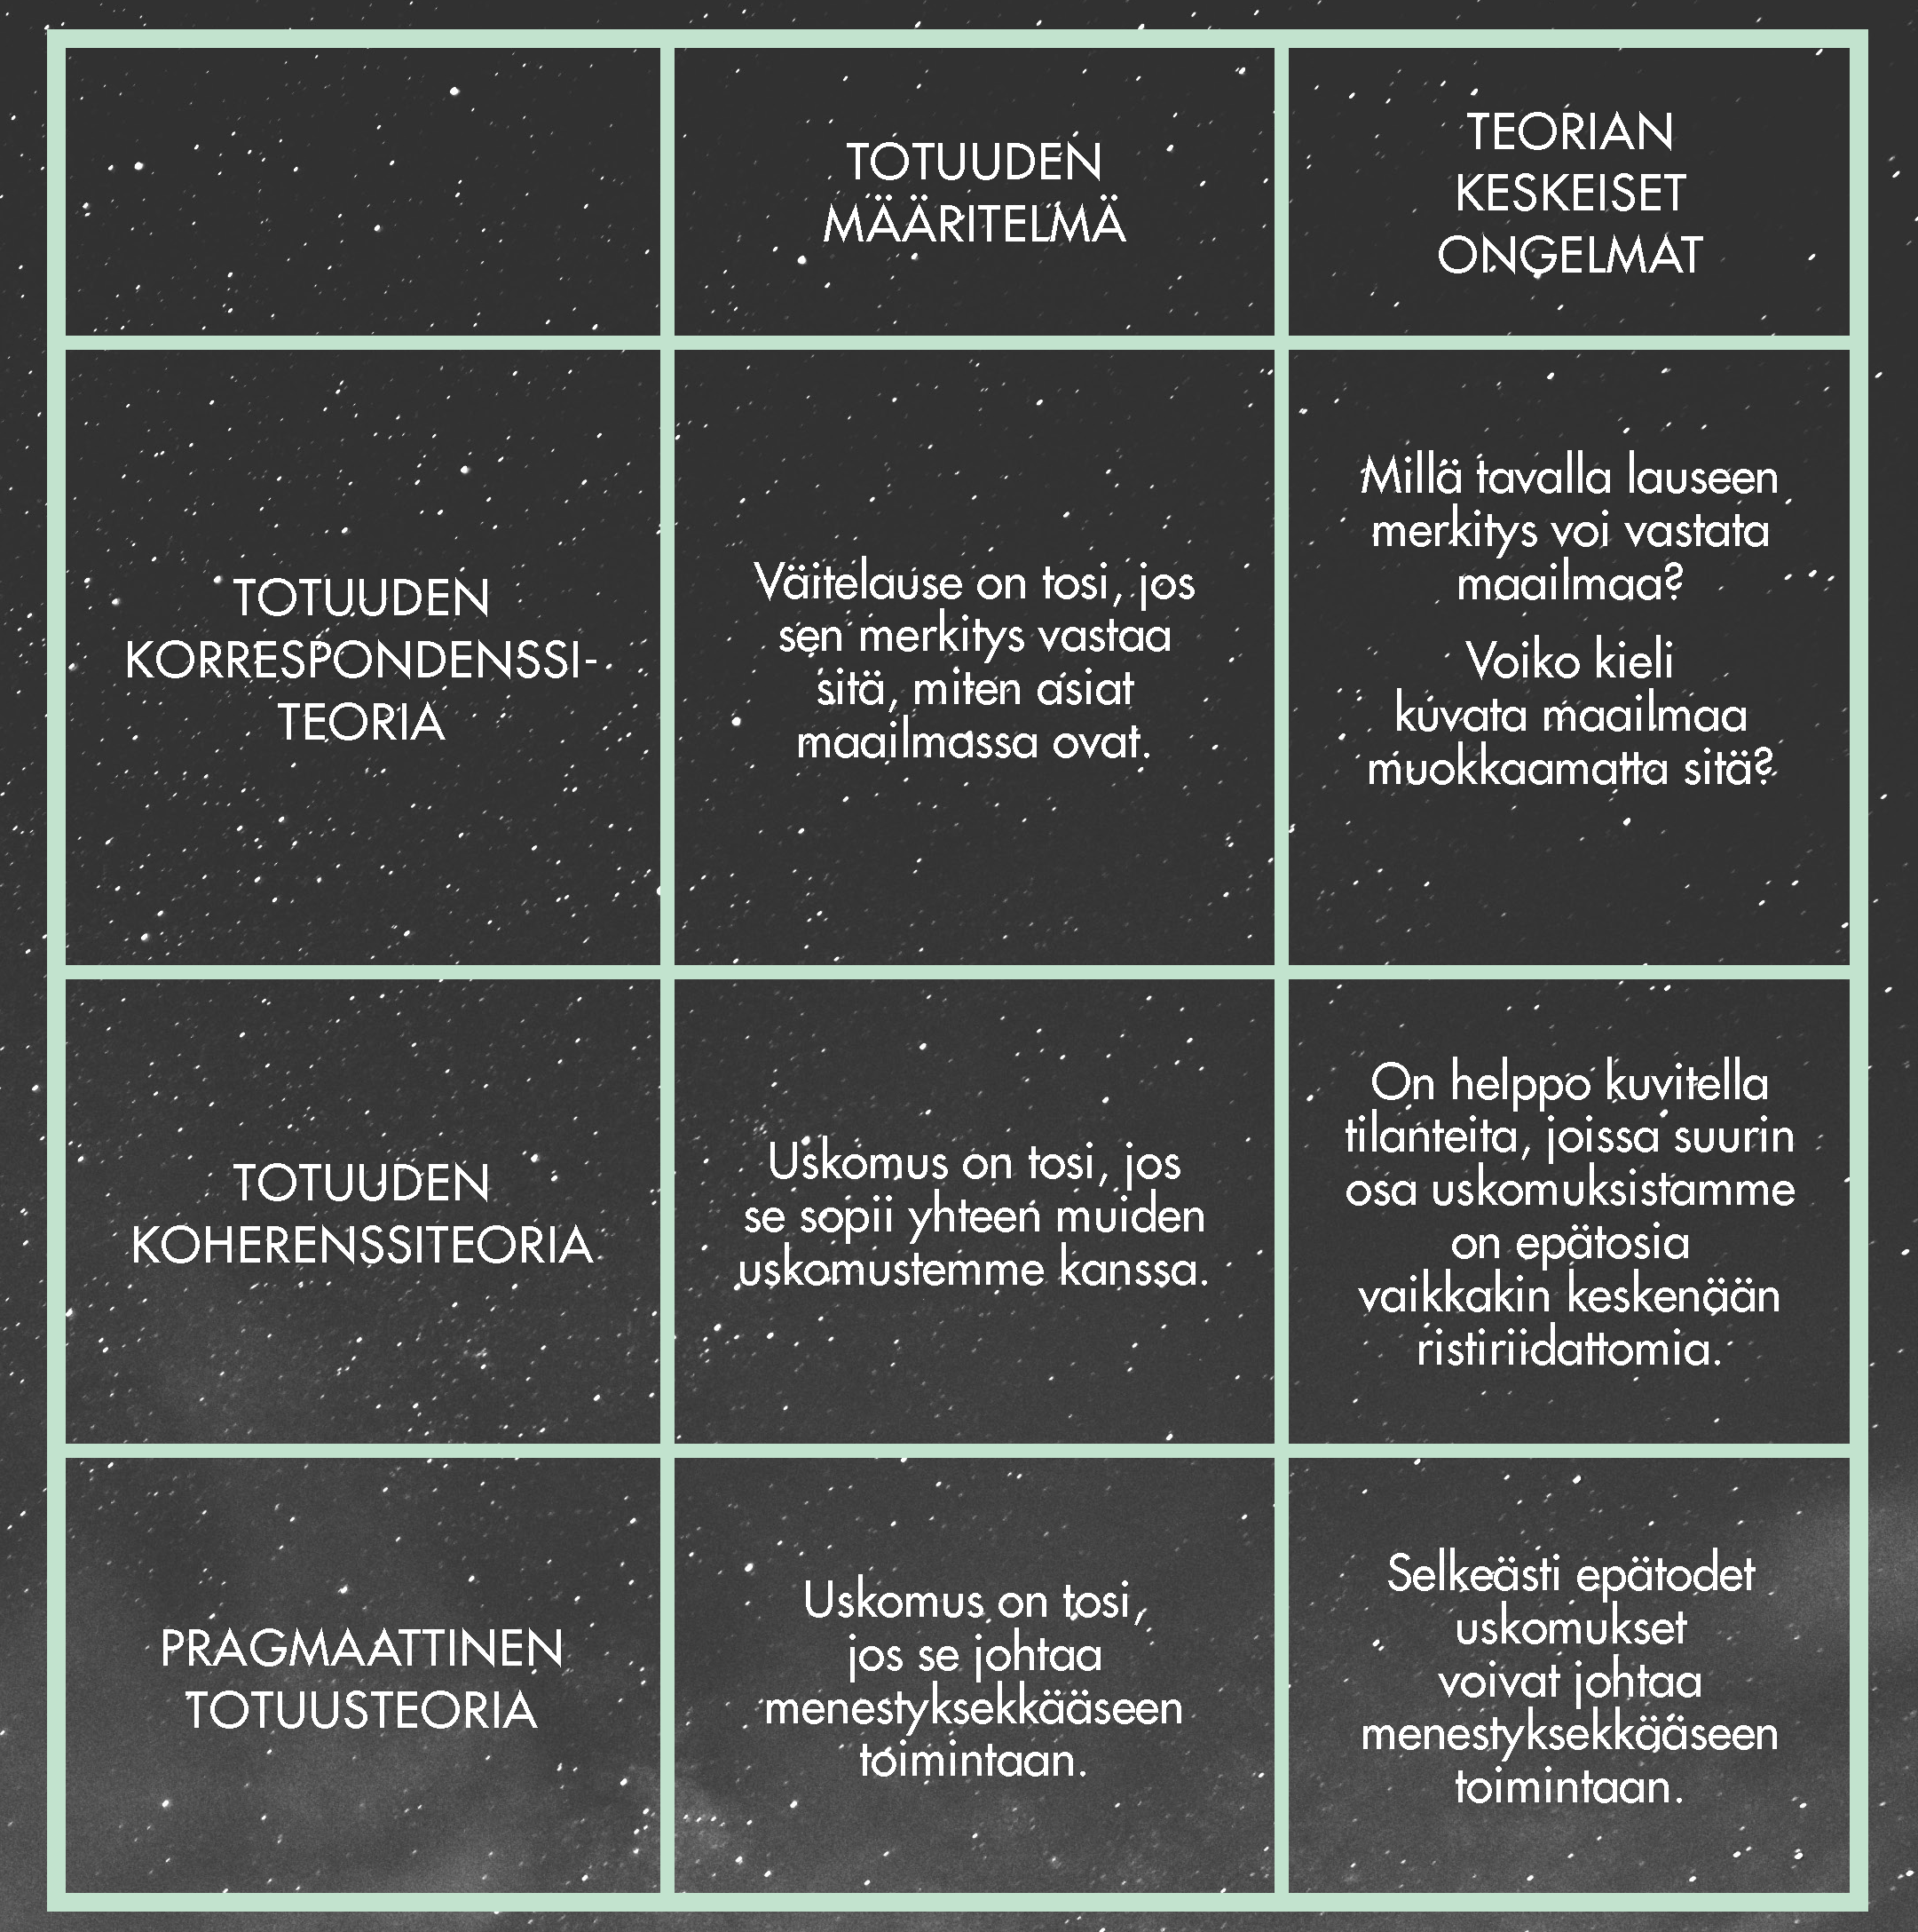

Slide 5
Tiedonintressit
Jürgen Habermas: Tiedolla ei ole vain yhtä mallia, vaan sen luonne riippuu siitä, mitä intressiä tieto palvelee.
tekninen tiedonintressi: luonnon hallitseminen
hermeneuttinen tiedonintressi: ihmisten yhteisymmärryksen ja -toiminnan vahvistaminen
emansipatorinen tiedonintressi: vapauden ja itsenäisyyden lisääminen

Slide 6
